Slide 1
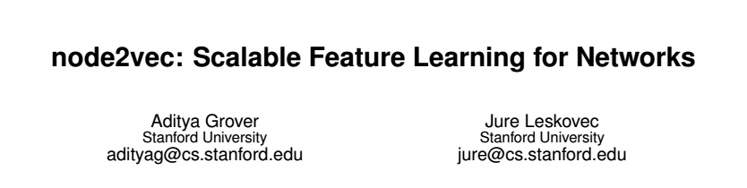
KDD 2016:855-864
报告人：叶兆丰 19210240090

Slide 2
问题介绍

Slide 3
什么是node2vec
图网络分析中有很多任务涉及节点和边，如节点的分类、节点的连接预测等
这些任务要求我们需要为节点和边构造特征向量进行表示
Node2vec是一种为图网络中节点和边构造特征表示的方法

Slide 4
传统的特征表示方法
基于专家知识的特征工程
通过解决优化问题学习特征表示

Slide 5
本文的新方法：node2vec
node2vec是用于图网络中特征学习的半监督算法
通过二阶随机游走方法为节采样网络邻域
基于自然语言处理的先前工作，使用SGD优化基于图的目标函数
返回图的特征表示，最大程度保留节点的网络邻居信息

Slide 6
方法框架

Slide 7

特征学习框架
图网络: G=(V,E)
从节点到d维特征表示的映射 f : V->R^{d}
根据策略S采样的节点u的邻居: Ns(u) ⊂ V
将特征学习转化为最大似然优化问题：

Slide 8


特征学习框架
为了使优化目标易于处理，做出两个标准假设
条件独立
特征空间具有对称性

Slide 9


特征学习框架
将目标函数转化为
其中

Slide 10
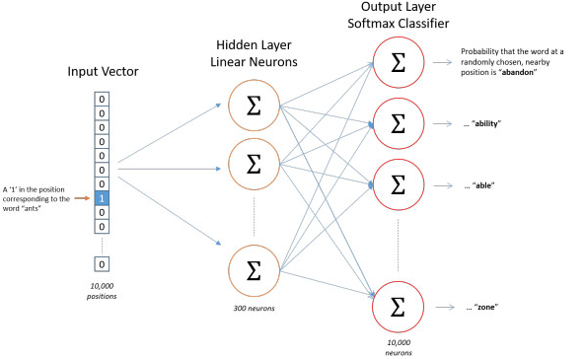
特征学习框架

Slide 11
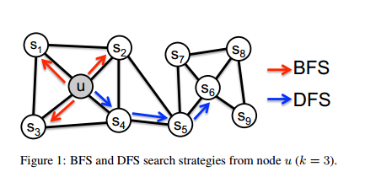
本文的主要贡献
定义了节点网络邻居的灵活概念（同质性和结构等价性），通过有偏差的随机游走进行实现

Slide 12


有偏差的随机游走采样策略
随机游走：源节点为u，c_{i}为游走过程中的第i个节点，由如下公式产生
其中， π_{v} _{x}为从节点v到x游走的非归一化概率，Z是归一化常数。
其中的α是偏差，Wvx 是边vx的权重

Slide 13
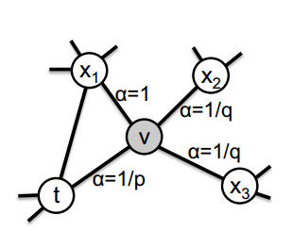
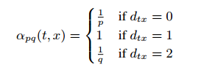
有偏差的随机游走采样策略

Slide 14
有偏差的随机游走采样策略
效率分析
空间复杂度
每个节点存储其邻居：O(E)
二阶随机游走存储当前节点的状态：O(a²|V|)
时间复杂度
生成节点的邻居：O(l/(k(l-k))）

Slide 15
有偏差的随机游走采样策略
例如，从源节点u出发，令l=6，游走{u,s4,s5,s6,s8,s9}，令k=3,则可生成采样：
Ns(u)={s4,s5,s6}
Ns(s4)={s5,s6,s7}
Ns(s5)={s6,s8,s9}

Slide 16
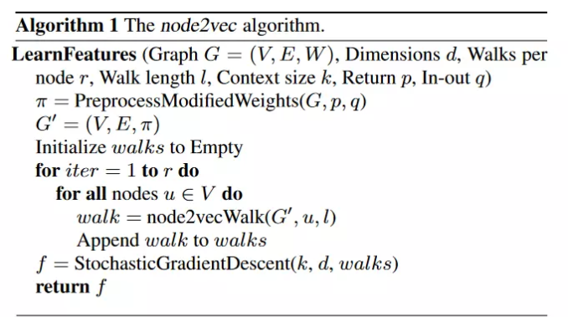
node2vec算法

Slide 17
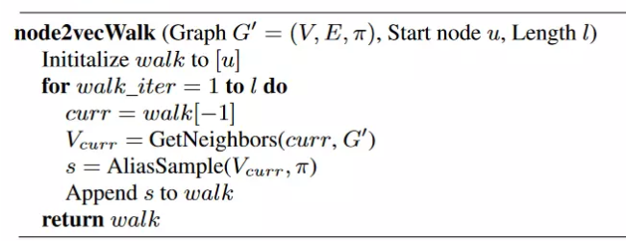
node2vec算法

Slide 18
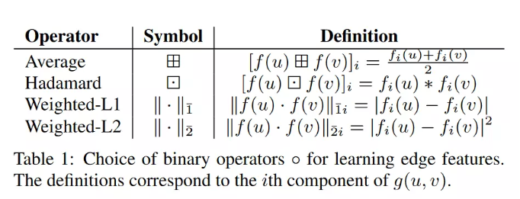
如何学习边的表示
一条边是由两个节点决定的，因此可以用两个节点的特征来表示边的特征

Slide 19
实验与结论

Slide 20
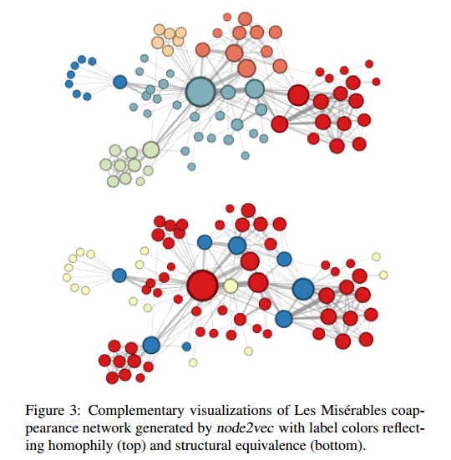
可视化

Slide 21
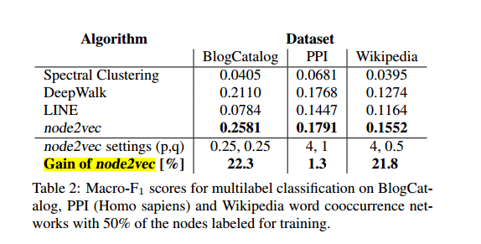
节点多标签分类

Slide 22
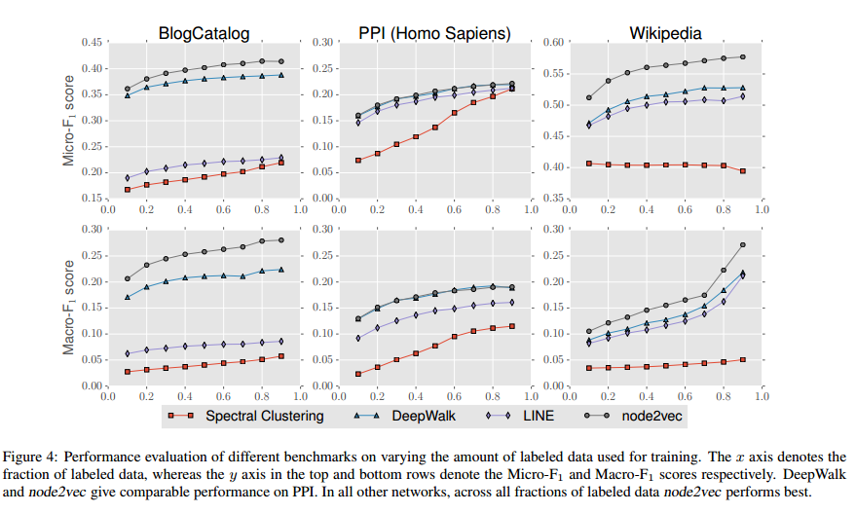

Slide 23
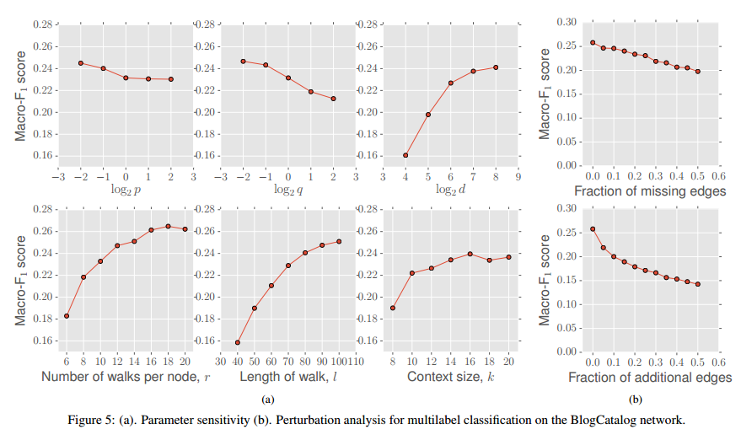
参数灵敏度与摄动分析

Slide 24
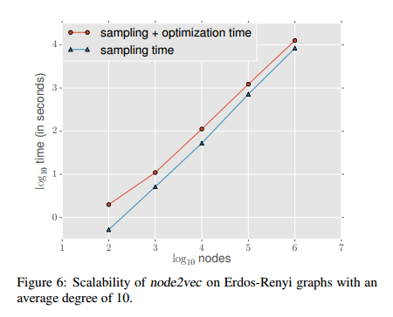
可扩展性

Slide 25
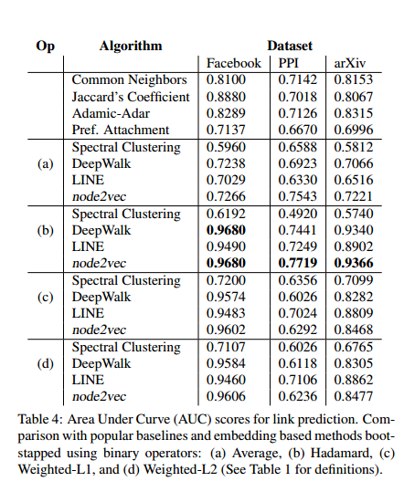
连接预测

Slide 26
Thanks!

